Slide 2
Programa Institucional de Tutorías
Guía del estudiante

Slide 3
¿Qué información encuentro en la guía del estudiante?
Modelo educativo
Mis metas académicas
Estrategias de aprendizaje
Servicios estudiantiles
Salud y bienestar
Datos del tutor

Slide 4
¿Cómo ingreso a la guía?
El ingreso es desde el Portal MiUV
http://www.uv.mx/
Con tu matrícula Z20008324 y contraseña

Slide 5
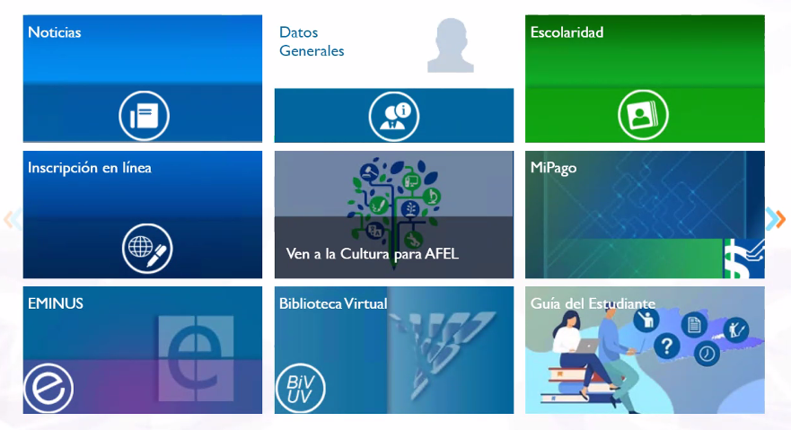
¿Cómo ingreso a la guía?

Slide 6
En el menú superior encontrarás Avisos de tu tutor académico y de tu coordinador de tutorías

Slide 7
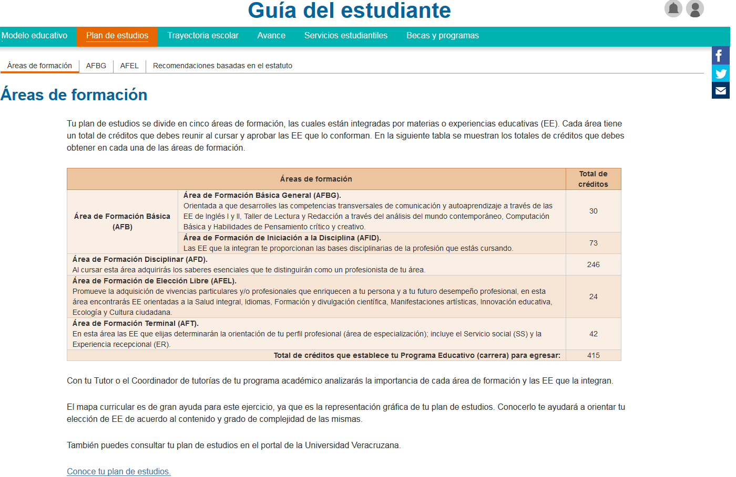
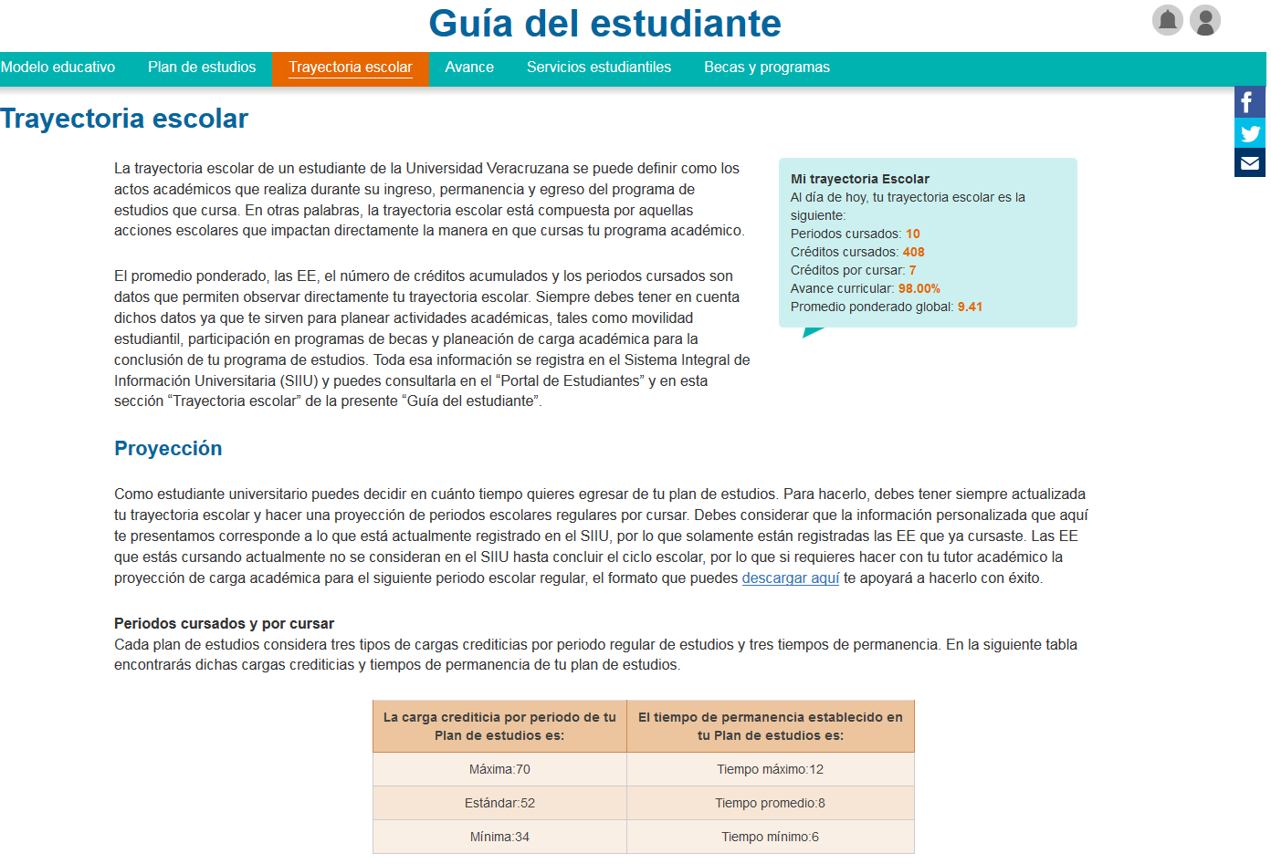
Plan de estudios
En este espacio podrás encontrar información, sobre:
Los créditos por área de formación de tu plan de estudios.
Los créditos y periodos máximo, estándar y mínimo establecidos en tu programa educativo.
Información del Área de Formación Básica General (AFBG) y Área de Formación de Elección Libre (AFEL)
Además podrás:
Revisar algunas recomendaciones sobre becas y programas de apoyo.
Consultar un ejercicio de proyección tomando en cuenta los créditos y periodos que llevas hasta el momento.

Slide 8
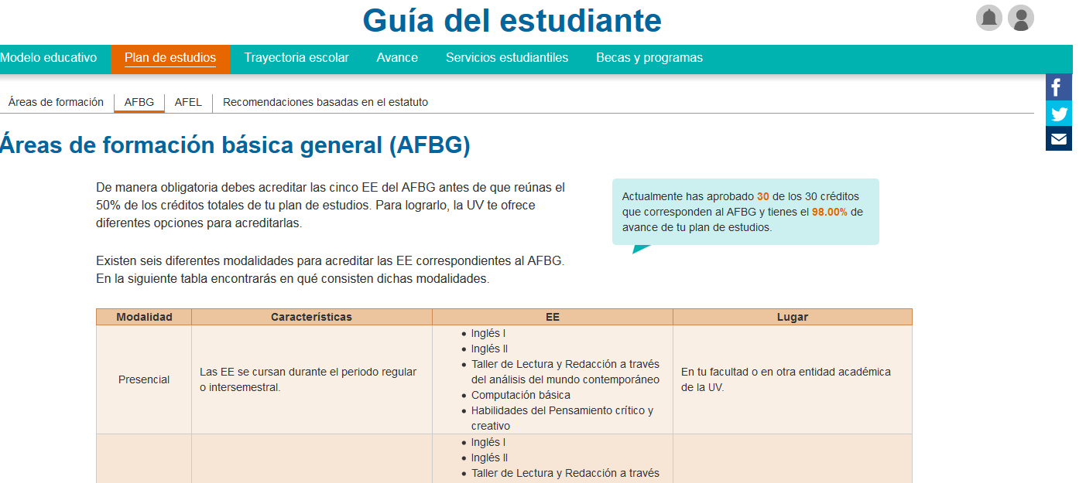
Plan de estudios
En la Plan de estudios/EE de AFBG se muestra la información del AFBG y los datos de avance crediticio y los créditos aprobados en esta área de formación.

Slide 9
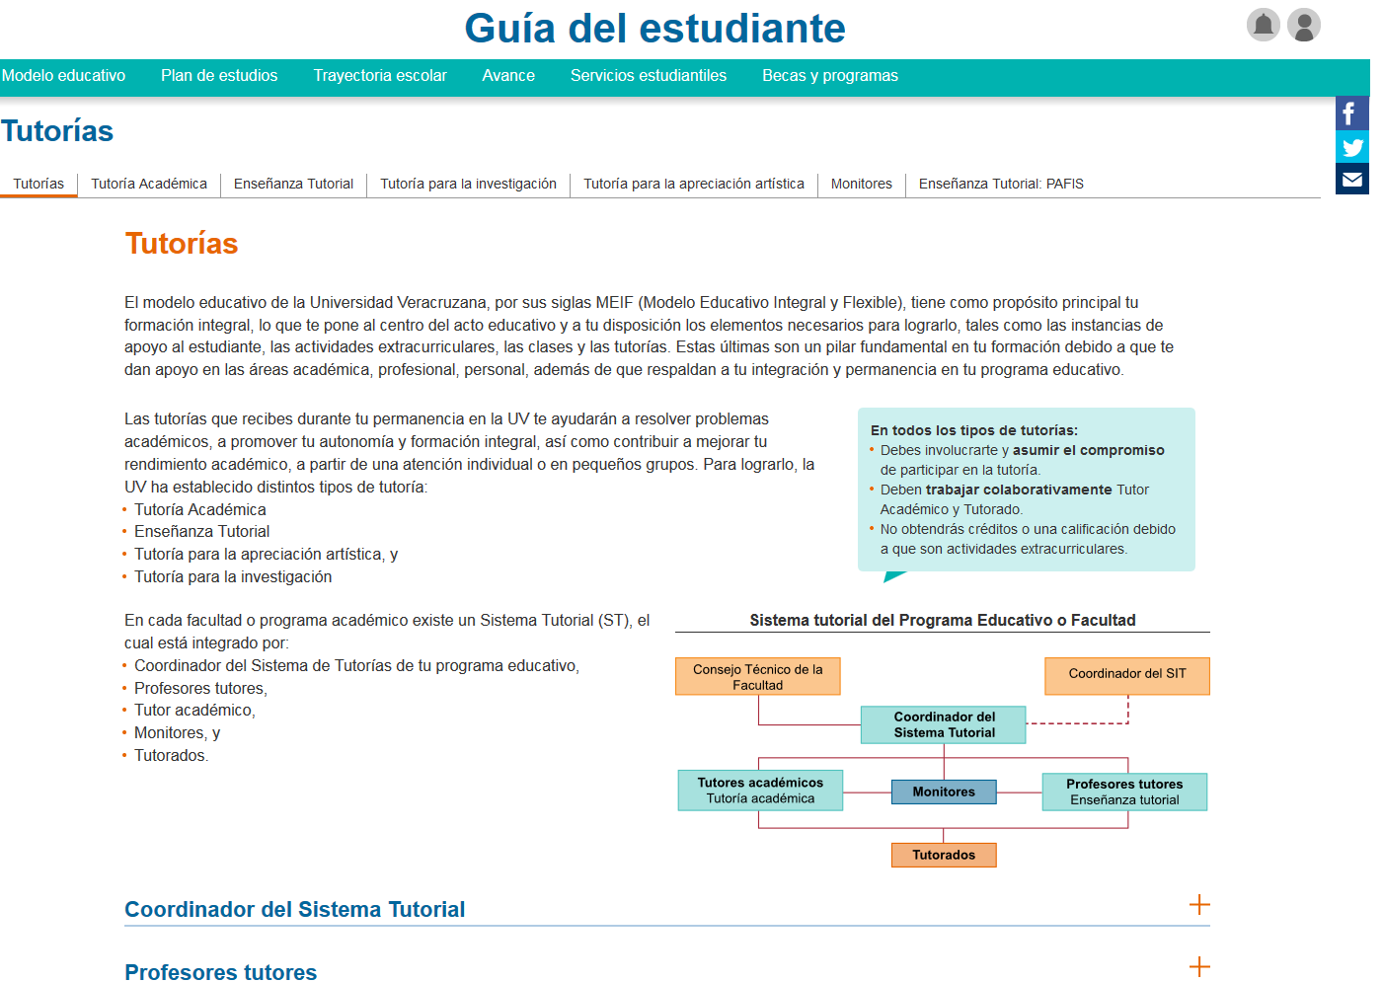
Tutoría
¿Quién es mi tutor académico y dónde lo encuentro?
¿Quién es mi coordinador de tutorías y dónde lo puedo encontrar?
¿Puedo cambiar de tutor académico?
¿Quién me puede apoyar si tengo problemas en una experiencia educativa?
¿Cuántos créditos obtengo en tutoría para la investigación o tutoría para la apreciación artística?
Éstas y más respuestas, las encontrarás en la Sección de Tutoría

Slide 10
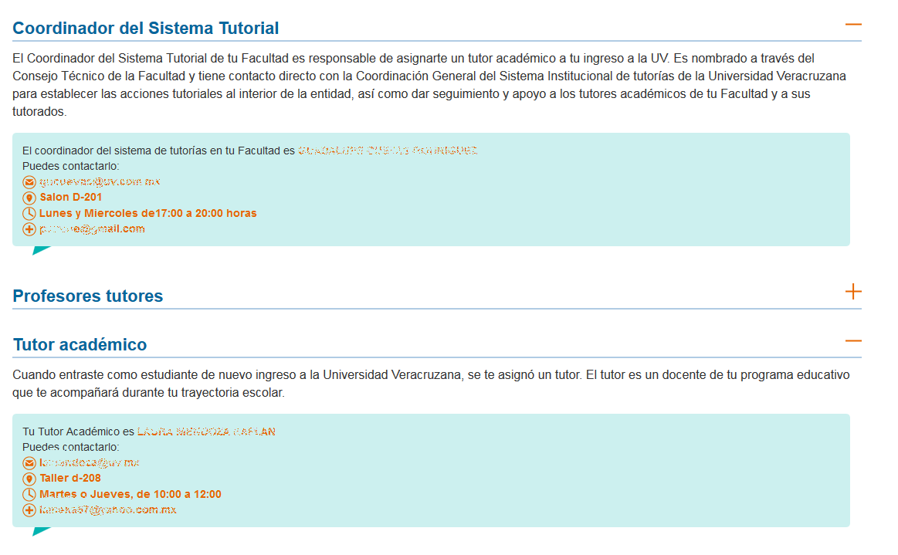
Tutoría
En Tutoría/Tutoría académica además de mostrar la información de lo que es la tutoría, se muestran los datos de contacto del tutor y coordinador de tutorías correspondiente, información que ambos capturan desde su módulo.

Slide 11
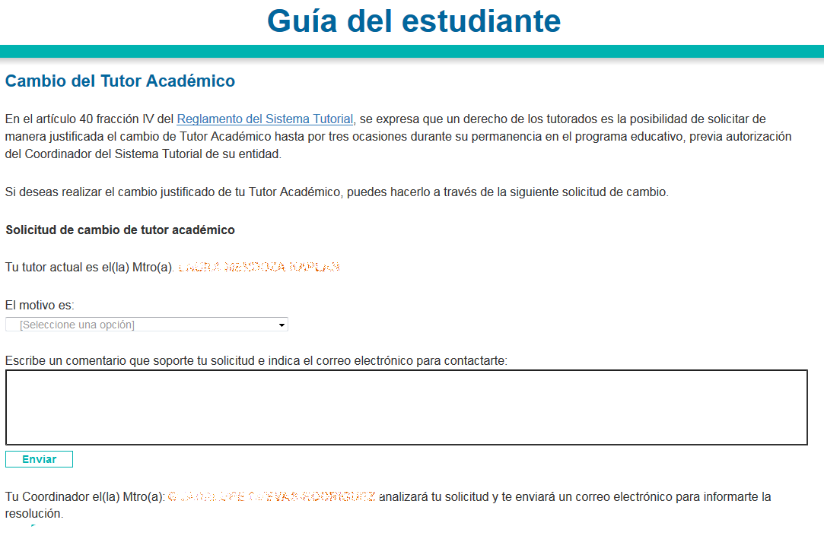
Tutoría
En Tutoría/Cambio de tutor se puede solicitar el cambio de tutor, esta información se ve reflejada en el módulo de Coordinadores, para que puedan realizar el cambio.

Slide 12
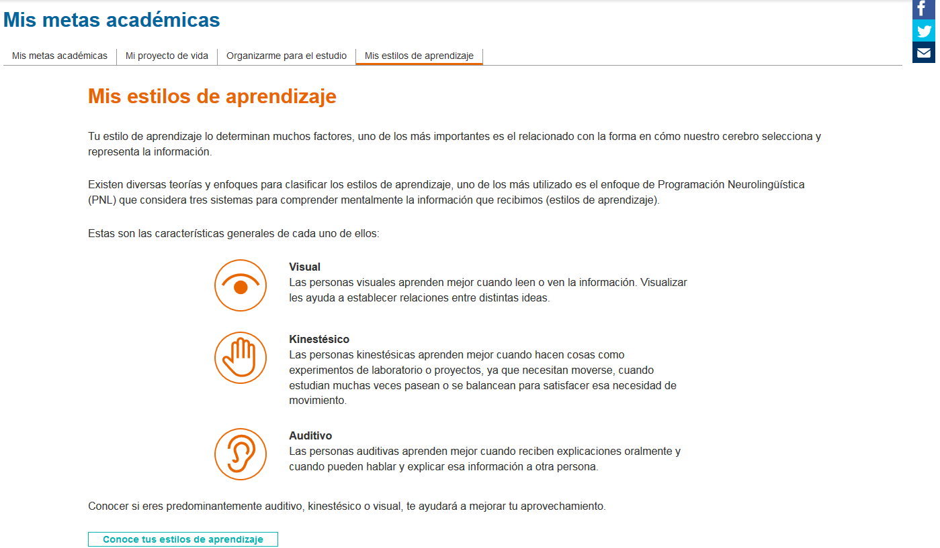
Objetivos académicos
Para apoyarte en el logro de tus objetivos académicos, encontrarás información sobre:
Proyecto de vida
Organización para el estudio
Estilos de aprendizaje
Realiza los ejercicios, contesta un cuestionario y reflexiona.

Slide 13
Estrategias de aprendizaje
Aquí encontrarás recomendaciones para aplicar distintas estrategias que te ayudarán a facilitar tu proceso de aprendizaje, por ejemplo:
Cómo tomar apuntes, elaborar un resumen, un ensayo o un reporte de lectura.
Hacer mapas conceptuales o mentales.
Realizar referencias utilizando el estilo APA.

Slide 14
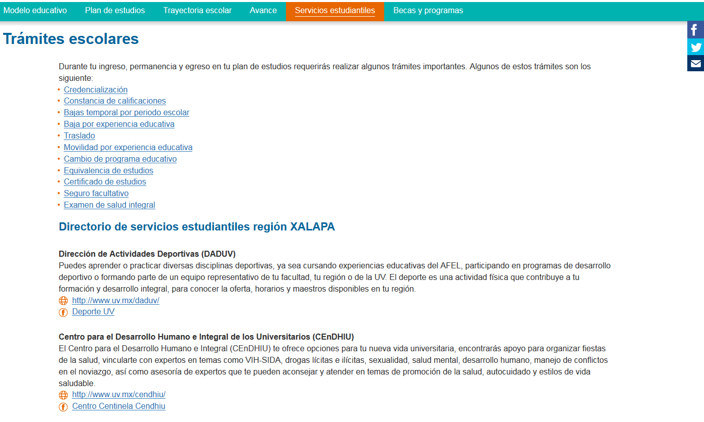
Servicios estudiantiles
Podrás consultar distinto servicios estudiantiles, así como un directorio para que, de ser necesario, te pongas en contacto con autoridades, dependencias o responsables de los programas de apoyo a estudiantes.

Slide 15
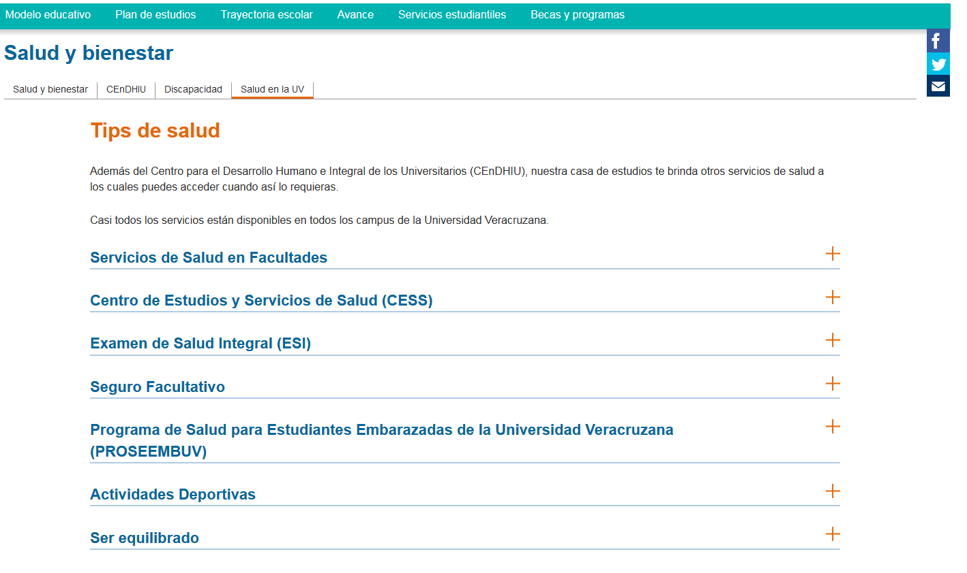
Salud y Bienestar

Slide 16
Guía del estudiante
A través de esta Guía y el apoyo de tu tutor académico, queremos acompañarte durante tu permanencia en la UV.
Estamos convencidos que la actualización permanente de esta herramienta será la clave para brindarte información útil durante tu trayectoria.
Si tienes alguna sugerencia, problema técnico o te gustaría encontrar nuevas secciones en esta Guía, escríbenos a:
Jorge Alberto Martínez Barradas, Departamento de Apoyo a la Formación Integral del Estudiante
jobarradas@uv.mx
Facebook: https://www.facebook.com/SITUV
https://www.uv.mx/formacionintegral/guia-del-estudiante/

Slide 17
MAYORES INFORMES
Departamento de Apoyo a la Formación Integral del Estudiante
https://www.uv.mx/formacionintegral/
@SITUV
@TutoriasUV
@TutoríasUV

Slide 18
¡Sean Bienvenidos!

